Slide 1
Лекция 12
Трансформатор.
Принцип действия, схема замещения

Slide 2
Трансформатор
Трансформатор это статическое электромагнитное устройство, предназначенное для преобразования величин переменного напряжения и тока.
Принцип действия электромагнитного трансформатора основан на преобразовании энергии электрического поля в энергию магнитного поля и обратном преобразовании последней.
Трансформатор состоит из двух или более индуктивно связанных и, как правило, электрически изолированных друг от друга обмоток, находящихся на общем сердечнике.

Slide 3
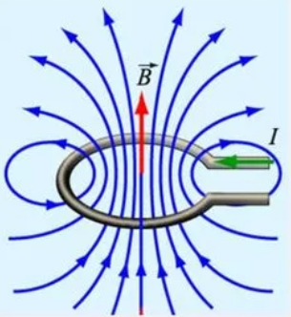

Магнитный поток
Мы помним, что при протекании тока по некоторому контуру создается магнитный поток Ф пронизывающий этот контур$Φ=LI$.
Если поток испытывает изменение, то на контуре возникает э.д.с. самоиндукции $ε=−\frac{dФ}{dt}$,

Slide 4
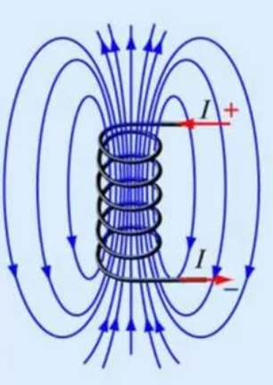
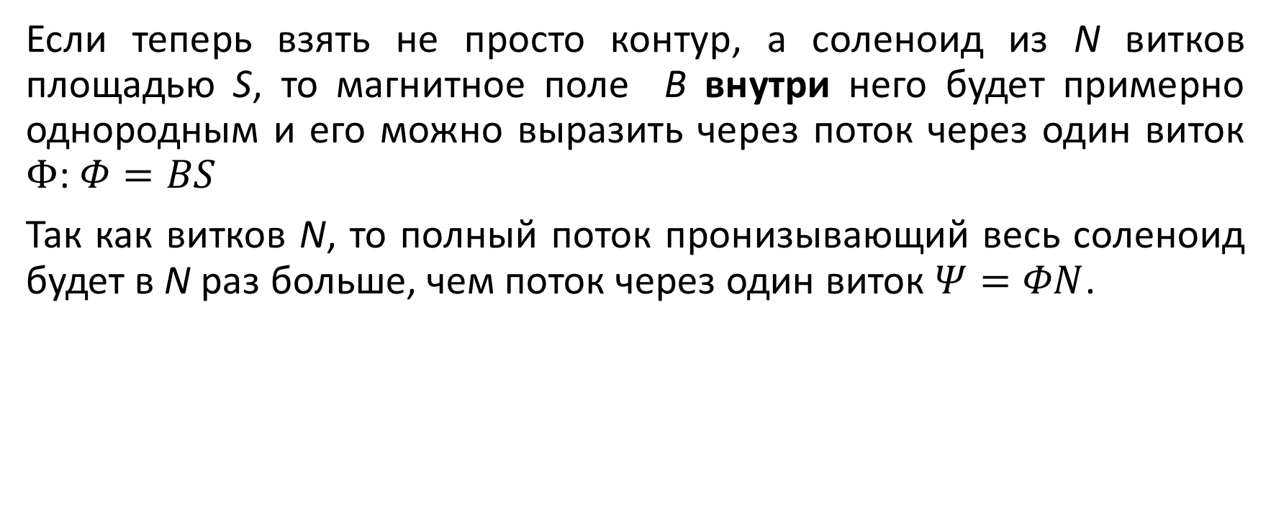
Магнитный поток
Если теперь взять не просто контур, а соленоид из N витков площадью S, то магнитное поле B внутри него будет примерно однородным и его можно выразить через поток через один виток $Φ$: $Φ=BS$
Так как витков N, то полный поток пронизывающий весь соленоид будет в N раз больше, чем поток через один виток $Ψ=ΦN$.

Slide 5
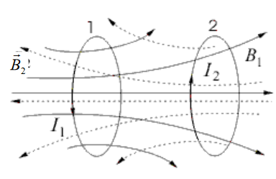
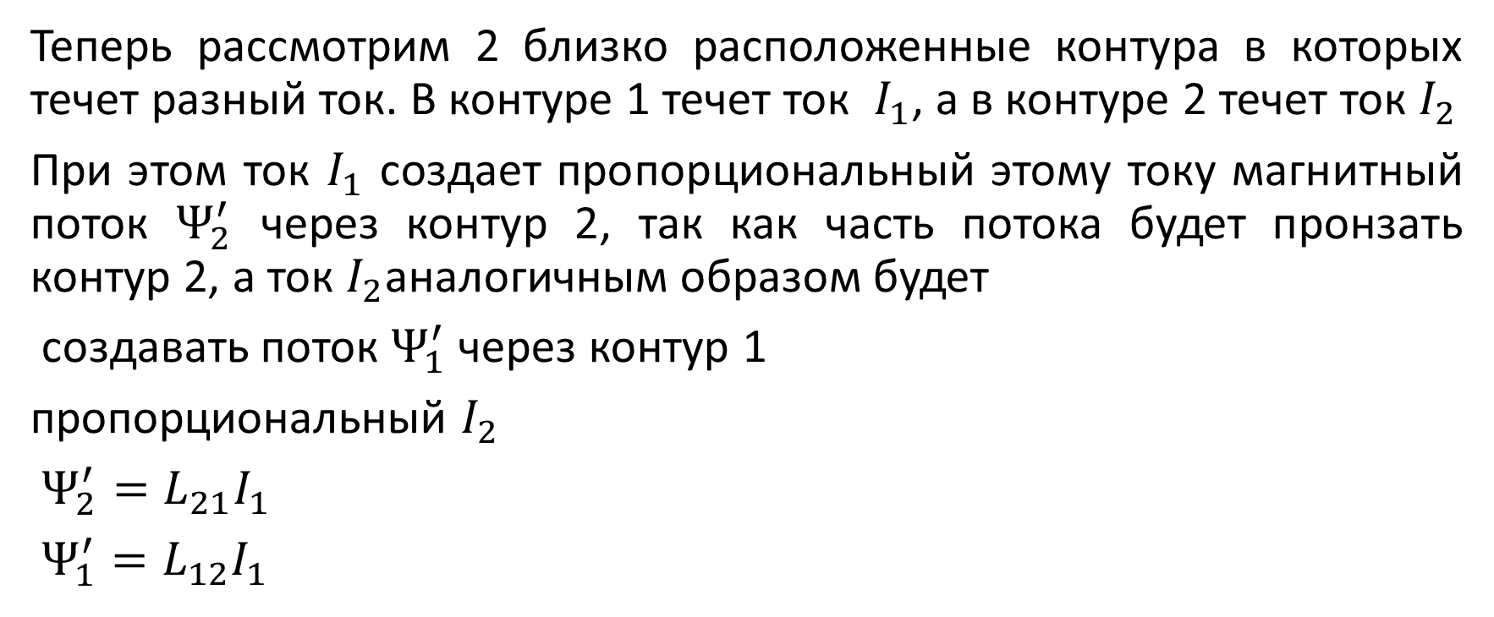
Взаимный магнитный поток
Теперь рассмотрим 2 близко расположенные контура в которых течет разный ток. В контуре 1 течет ток $I_{1}$, а в контуре 2 течет ток $I_{2}$
При этом ток $I_{1}$ создает пропорциональный этому току магнитный поток $Ψ_{2}^{′}$ через контур 2, так как часть потока будет пронзать контур 2, а ток $I_{2}$аналогичным образом будет
создавать поток $Ψ_{1}^{′}$ через контур 1
пропорциональный $I_{2}$
$Ψ_{2}^{′}=L_{21}I_{1}$
$Ψ_{1}^{′}=L_{12}I_{1}$

Slide 6
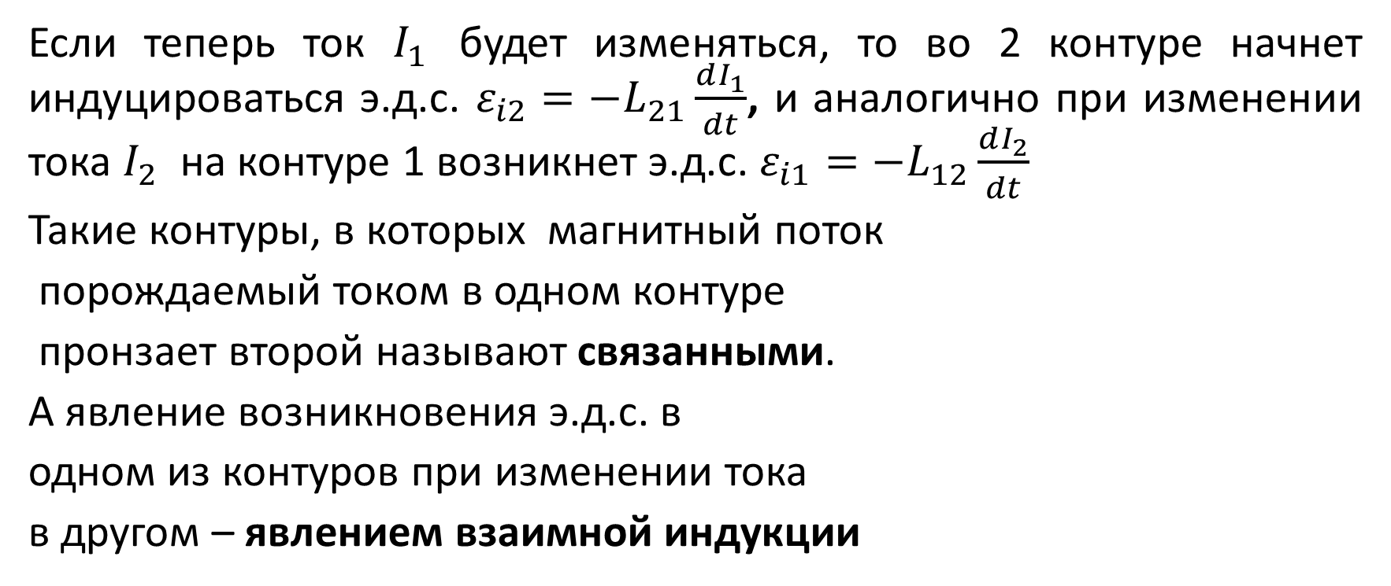
Взаимный магнитный поток
Если теперь ток $I_{1}$ будет изменяться, то во 2 контуре начнет индуцироваться э.д.с. $ε_{i2}=−L_{21}\frac{dI_{1}}{dt}$, и аналогично при изменении тока $I_{2}$ на контуре 1 возникнет э.д.с. $ε_{i1}=−L_{12}\frac{dI_{2}}{dt}$
Такие контуры, в которых магнитный поток
порождаемый током в одном контуре
пронзает второй называют связанными.
А явление возникновения э.д.с. в
одном из контуров при изменении тока
в другом – явлением взаимной индукции

Slide 7
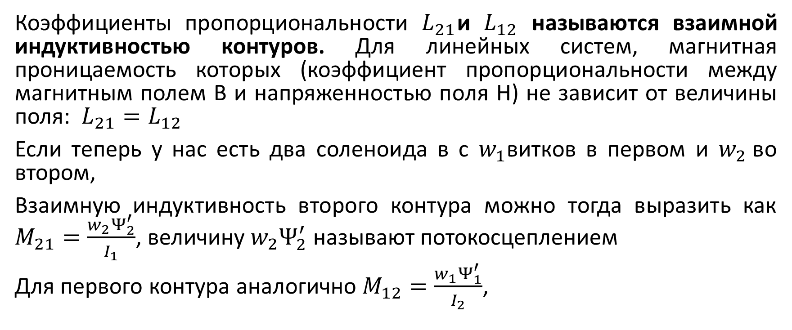
Взаимная индукция
Коэффициенты пропорциональности $L_{21}$и $L_{12}$ называются взаимной индуктивностью контуров. Для линейных систем, магнитная проницаемость которых (коэффициент пропорциональности между магнитным полем В и напряженностью поля Н) не зависит от величины поля: $L_{21}=L_{12}$
Если теперь у нас есть два соленоида в с $w_{1}$витков в первом и $w_{2}$во втором,
Взаимную индуктивность второго контура можно тогда выразить как $M_{21}=\frac{w_{2}Ψ_{2}^{′}}{I_{1}}$, величину $w_{2}Ψ_{2}^{′}$ называют потокосцеплением
Для первого контура аналогично $M_{12}=\frac{w_{1}Ψ_{1}^{′}}{I_{2}}$,

Slide 8
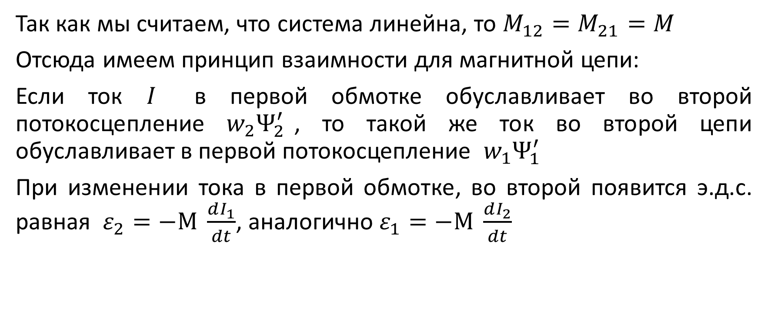
Взаимная индукция
Так как мы считаем, что система линейна, то $M_{12}=M_{21}=M$
Отсюда имеем принцип взаимности для магнитной цепи:
Если ток $I_{ }$ в первой обмотке обуславливает во второй потокосцепление $w_{2}Ψ_{2}^{′}$, то такой же ток во второй цепи обуславливает в первой потокосцепление $w_{1}Ψ_{1}^{′}$
При изменении тока в первой обмотке, во второй появится э.д.с. равная $ε_{2}=−М_{ }\frac{dI_{1}}{dt}$, аналогично $ε_{1}=−М_{ }\frac{dI_{2}}{dt}$

Slide 9
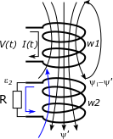
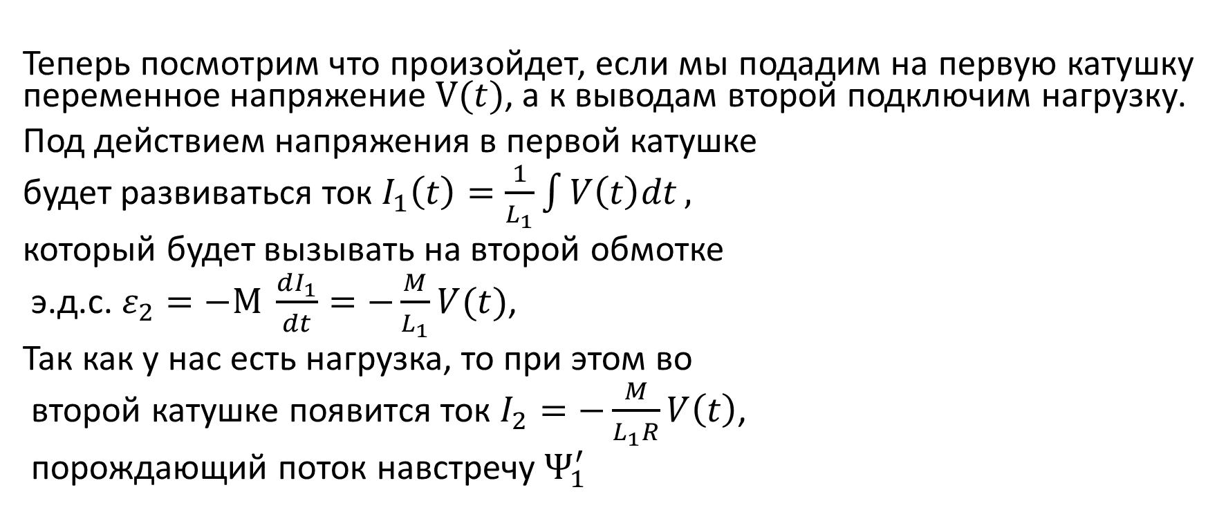
Трансформатор
Теперь посмотрим что произойдет, если мы подадим на первую катушку переменное напряжение $V(t)$, а к выводам второй подключим нагрузку.
Под действием напряжения в первой катушке
будет развиваться ток $I_{1}\left(t\right)=\frac{1}{L_{1}}\int{V\left(t\right)dt},$
который будет вызывать на второй обмотке
э.д.с. $ε_{2}=−М_{ }\frac{dI_{1}}{dt}=−\frac{M}{L_{1}}V(t)$,
Так как у нас есть нагрузка, то при этом во
второй катушке появится ток $I_{2}=−\frac{M}{L_{1}R}V\left(t\right)$,
порождающий поток навстречу $Ψ_{1}^{′}$

Slide 10
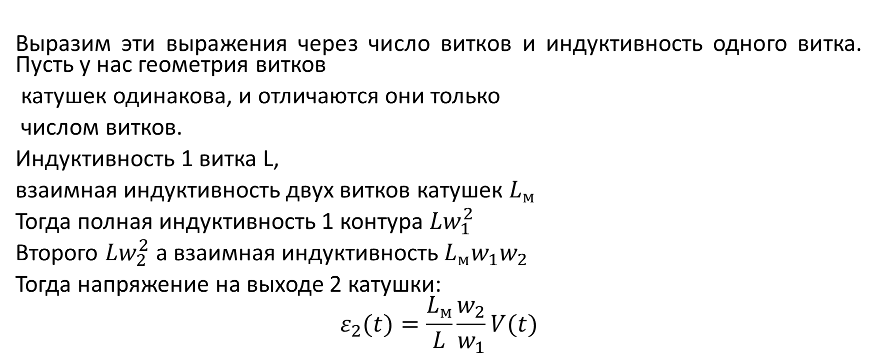
Трансформатор
Выразим эти выражения через число витков и индуктивность одного витка. Пусть у нас геометрия витков
катушек одинакова, и отличаются они только
числом витков.
Индуктивность 1 витка L,
взаимная индуктивность двух витков катушек $L_{м}$
Тогда полная индуктивность 1 контура $Lw_{1}^{2}$
Второго $Lw_{2}^{2}$ а взаимная индуктивность $L_{м}w_{1}w_{2}$
Тогда напряжение на выходе 2 катушки:
$$ε_{2}(t)=\frac{L_{м}}{L}\frac{w_{2}}{w_{1}}V(t)$$

Slide 11
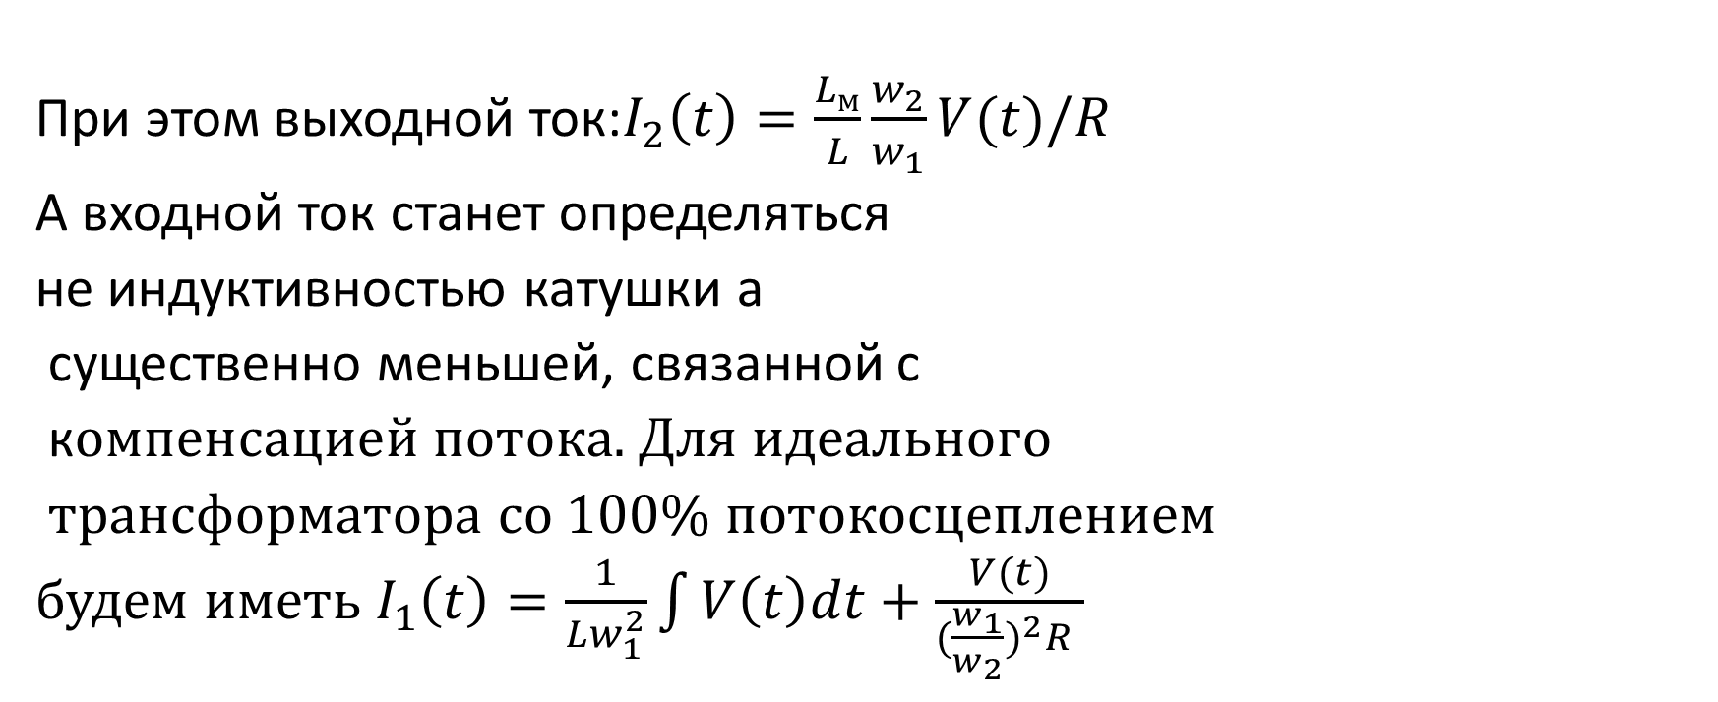
Трансформатор
При этом выходной ток:$I_{2}\left(t\right)=\frac{L_{м}}{L}\frac{w_{2}}{w_{1}}V(t)/R$
А входной ток станет определяться
не индуктивностью катушки а
существенно меньшей, связанной с
к$омпенсацией потока$. Для идеального
трансформатора со 100% потокосцеплением
будем иметь $I_{1}\left(t\right)=\frac{1}{Lw_{1}^{2}}\int{V\left(t\right)dt}+\frac{V(t)}{(\frac{w_{1}}{w_{2}})^{2}R }$

Slide 12
Трансформатор
В соответствии с этим мы можем теперь нарисовать схему замещения трансформатора. В этой схеме есть несколько важных допущений: коэффициент трансформации не учитывается, для анализа схемы со стороны первичной обмотки надо трансформировать сопротивления подключенные со вторичной стороны, для анализа со стороны вторичной обмотки – соответственно сопротивления с первичной стороны к квадрат коэффициента трансформации раз. Второе допущение – мы не учитываем, что постоянное напряжение на входе не вызывает появления выходного напряжения.

Slide 13
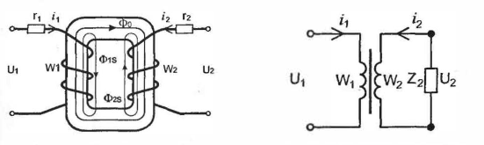

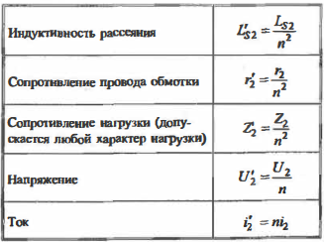
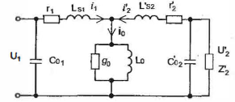
Трансформатор: схема замещения

Slide 14
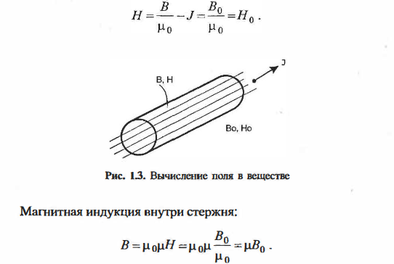
Магнитная проницаемость
Как уменьшить потоки рассеяния?
Для этого вспомним как магнитное поле взаимодействует с веществом.
В- магнитная индукция
В веществе : В=В0+Вв
Внутреннее поле в веществе J – намагниченность (магнитный момент единицы объема)
Н = B/µ0 – J

Slide 15
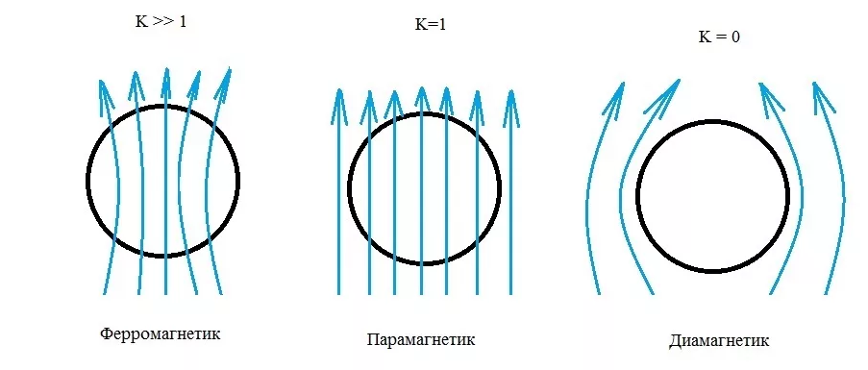
Магнитная проницаемость
Типы магнитной проницаемости

Slide 16
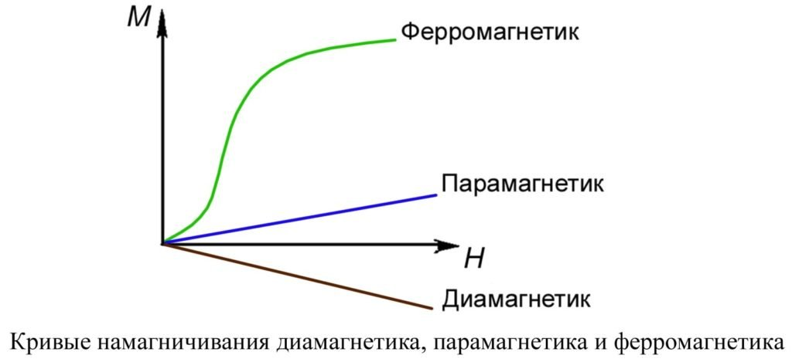
Магнитная проницаемость
Типы магнитной проницаемости

Slide 17
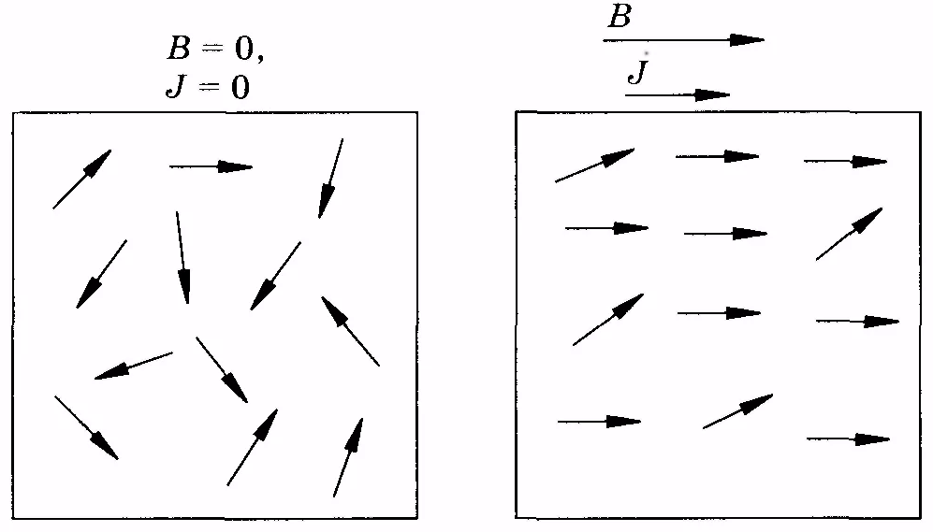
Ферромагнетик
Природа ферромагнетизма

Slide 18
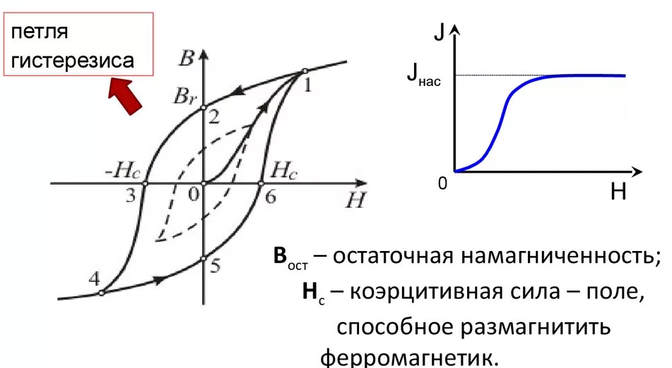
Ферромагнетик
Петля гистерезиса

Slide 19
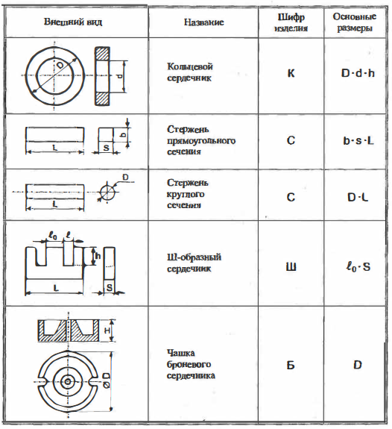
Магнитопровод
Распространенные типы магнитопроводов

